Slide 1
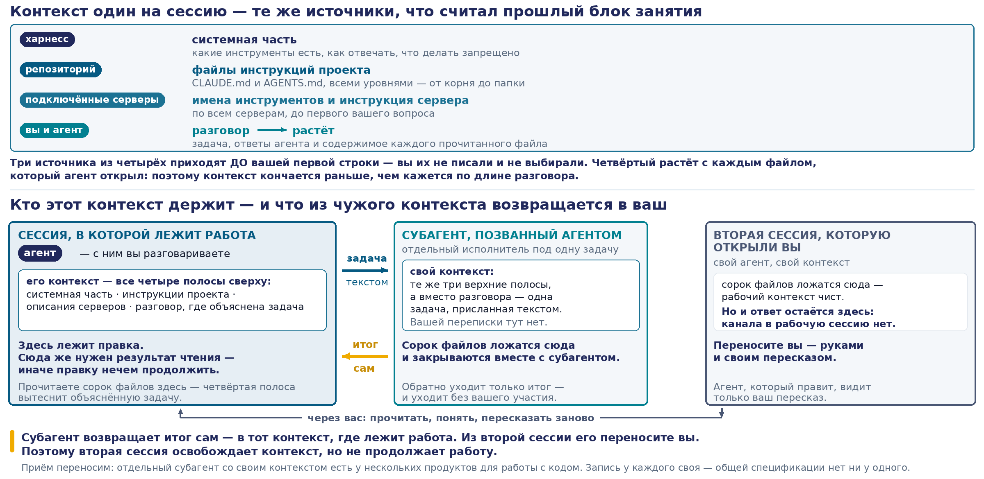
Агент, субагент и контекст каждого
37
Notes:
Два слова дальше всё время стоят рядом, и развести их стоит сразу. Агент — то, что работает в вашей сессии и с чем вы разговариваете. Субагент — отдельный исполнитель, которого агент зовёт под одну задачу. Третье слово — контекст: то, что агент или субагент держит при себе, пока работает.
Верхний ярус схемы отвечает на вопрос, с которого начинается весь счёт: что попадает в контекст при запуске и откуда. Источников четыре.
Первый приносит харнесс — среда, в которой агент работает: системную часть, где сказано, какие инструменты есть, как отвечать и что делать запрещено. Второй приносит репозиторий: файлы инструкций проекта, CLAUDE.md и AGENTS.md, всеми уровнями — от корня до папки, в которой идёт работа. Третий приносят подключённые серверы: имена инструментов и инструкция сервера, по всем серверам, ещё до вашего первого вопроса. Это та самая постоянная плата, которую предыдущий блок занятия измерил в токенах. Четвёртый источник — разговор: задача, ответы агента и содержимое каждого прочитанного файла.
Три источника из четырёх приходят до вашей первой строки. Вы их не писали и не выбирали; место они уже заняли. Растёт из четырёх только последний — с каждым файлом, который агент открыл. Отсюда свойство, которое в работе выглядит странно: контекст кончается раньше, чем кажется по длине разговора.
Полосы четырёх источников нарисованы одинаковой ширины, и это решение, не оформление. Измеренной доли каждого у занятия нет: постоянная плата за подключённые серверы измерена в токенах и в доле контекста, остальные три источника на выборке никто не мерил. Шкала с пропорциями, расставленными на глаз, читалась бы как измерение, которого не было.
Нижний ярус — кто этот контекст держит. Здесь три коробки, и сравнение между ними несёт весь разбор.
Слева сессия, в которой лежит работа: тот самый агент, с которым вы разговариваете, и его контекст — все четыре полосы сверху. Здесь лежит правка, и сюда же нужен результат чтения: иначе правку нечем продолжить. Прочитаете сорок файлов здесь — четвёртая полоса вытеснит задачу, которую вы агенту объяснили.
В середине субагент, которого позвал агент. Контекст у него свой: те же три верхние полосы, а вместо разговора — одна задача, присланная текстом. Вашей переписки там нет. Сорок файлов ложатся туда и закрываются вместе с субагентом, обратно уходит только итог — и уходит без вашего участия, в ту же сессию, где лежит правка. Это сплошная золотая стрелка на схеме.
Справа вторая сессия, которую открыли вы: свой агент, свой контекст. Сорок файлов ложатся туда, рабочий контекст остаётся чистым — ровно то же, что даёт субагент. Но ответ остаётся там: канала в рабочую сессию нет. Переносите его вы, руками и своим пересказом, и агент, который правит, видит только этот пересказ. Поэтому обратный путь нарисован пунктиром и ведёт через вас. Вторая сессия освобождает контекст и останавливается на этом: работу она не продолжает.
Отсюда три различия между субагентом и второй сессией, и все три стоят на схеме. Итог возвращается сам, в тот контекст, где лежит работа. Поведение субагента задано файлом, поэтому второй вызов повторяет первый. И права субагента можно урезать списком — у второй сессии списка прав нет вовсе.
Несколько вопросов возникают прямо здесь, и ответы на них короткие. Субагентов агент зовёт столько, сколько нужно; сам он при этом один, а предел числа субагентов разбирается во втором случае ступени. Прошлый вызов субагент не помнит: каждый вызов поднимает его контекст с нуля, между вызовами не переносится ничего. Это то же свойство, прочитанное с другой стороны: контекст одноразовый и потому чистый, и первый случай ступени берёт свою пользу именно из этого. Как субагента позвать — по имени или дать модели выбрать самой — занимает следующий экран целиком.
Нижняя строка полотна — про переносимость приёма: отдельный исполнитель со своим контекстом есть у нескольких продуктов для работы с кодом, запись у каждого своя, общей спецификации нет ни у одного. Переносится умение, не синтаксис.
Из всей схемы счёт следующего разбора держится на золотой стрелке: итог возвращается сам, туда, где лежит работа.

